Slide 1

Kickstarter Oracle
Kickstarting your Kickstarter campaign

Slide 2
Content and agenda
Kickstarter- Reminder
Meet Kickstarter-Oracle
Prediction abilities
Prediction method

Slide 3
Kickstarter reminder
Predicting the success of online funding campaigns.
Providing beneficial trending and categorical insights.
Notes:
חיזוי הצלחת קמפיין גיוס
לספק תובנות אשר נוגעות לטרנדים הקיימים בשוק, לזהות ערכיות פרמטרים וקטגוריות ספציפיים (כמו למשל- לקבוע את יעד הגיוס)

Slide 4
Advanced data preparation

Slide 5
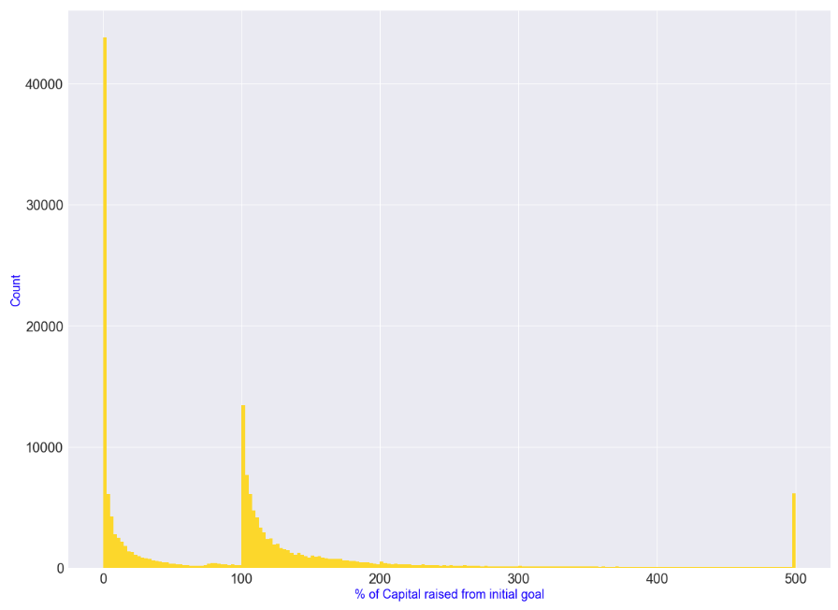
Kickstarter- reminder - continued
Insights from capital % histogram:
Possibility to predict “0 interest projects”
Possibility to optimize goal in order to improve success rate.

Slide 6
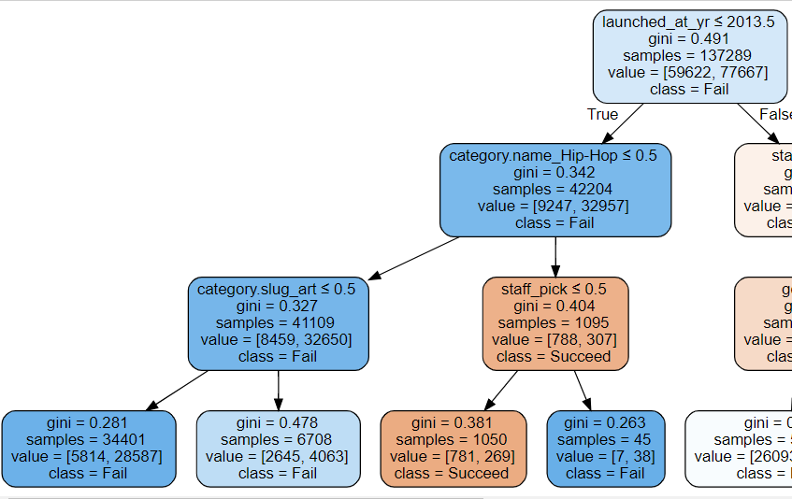
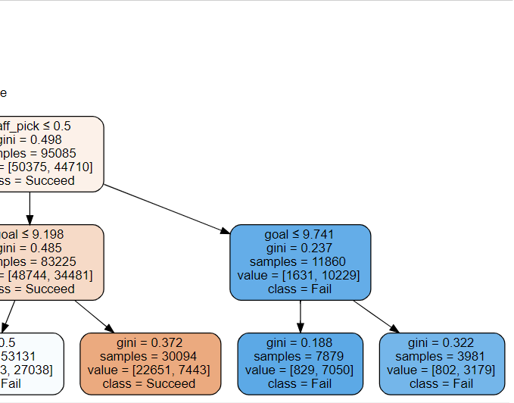
Decision Tree (3 levels)

Slide 7
Funding prediction- regression
Notes:
זה המידע שבסוף אנחנו עובדים איתו
Created- נוצר
Lunched- הושק הקמפיין
Deadline

Slide 8
Timeline analysis
How many projects are being funded at the same time.

Slide 9
Path forward
TBD

Slide 10

Thank You
Notes:
Need to add histograms, need to do a regression system to predict the pass/fail
Present a simple tree

